Slide 1
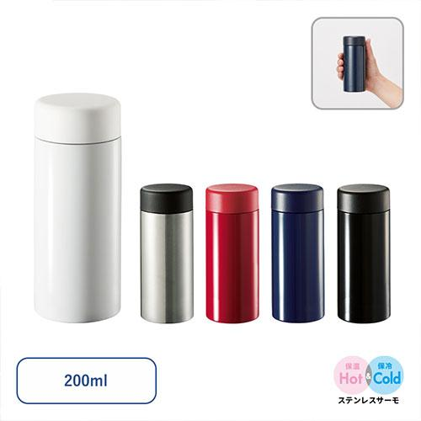
【提案書】
ステンレスサーモドリンクボトル200ml
200mlサイズのシンプルなサーモドリンクボトルです。ちょっとした散歩や通勤通学時の水分補給にぴったり！真空二重構造のステンレスタイプは保冷保温効果も抜群です。
特徴
納期
納期スペース
仕様
素材 : ステンレス(18-8)、PP 他
サイズ : Φ58×140(mm)
容量 : 200ml
付属品 : 取説付(紙箱面)
包装 : PE袋、紙箱
備考 : 食品衛生検査済
お見積
お見積りスペース

